Slide 1
МУП «Одинцовское бюро путешествий и экскурсий представляет программу:
«НЕРАЗРЫВНАЯ СВЯЗЬ ВРЕМЕН: БЛОКАДНЫЙ ЛЕНИНГРАД»

Slide 2
Есть люди, судьба которых становиться символом судьбы целого поколения. Среди них ветераны-блокадники, пережившие те страшные дни. Прошло 70 лет, подростки блокадного Ленинграда стали дедушками и бабушками, но до сих пор бережно хранят воспоминании о днях блокады... И куда бы не забросила их судьба они стараются отдать дань памяти, приезжая поклониться своему родному Ленинграду. Они наша живая история. Когда слушаешь воспоминания ветеранов переживших блокаду, ты вместе с ними переживаешь то тяжелое время.

Slide 3
Их, переживших блокаду, становится все меньше и меньше, и вскоре очевидцев тех событий совсем не останется. Неразрывная связь поколений, знание своей истории играет важную роль в формировании личности молодого человека. Осознание этого послужило поводом организовать в год 70-летия Победы специальный маршрут «Неразрывная связь времен: Блокадный Ленинград» как совместное путешествие ветеранов и молодежи, с целью сохранения связи поколений и приобщения ребят к историческому прошлому нашей страны.

Slide 4
У участников была возможность соприкоснуться с «живой» историей и получить знания о блокаде Ленинграда от её непосредственных свидетелей. Реализация уникальной возможности видеть и слышать тех, кто выжил в блокаду в ходе совместного путешествия по городу-герою, являлась основной задачей данного тура.

Slide 5
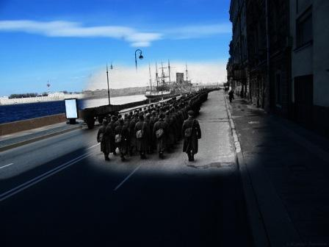
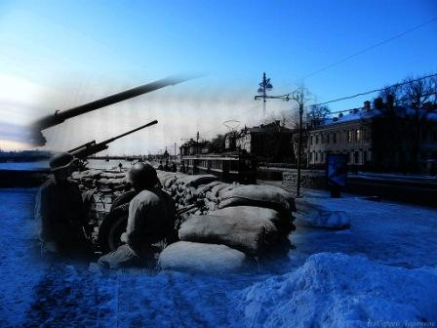
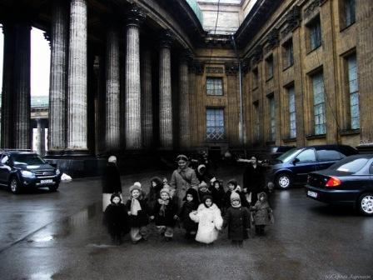
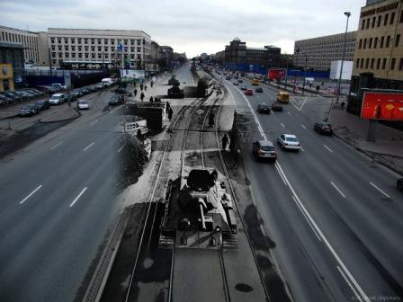
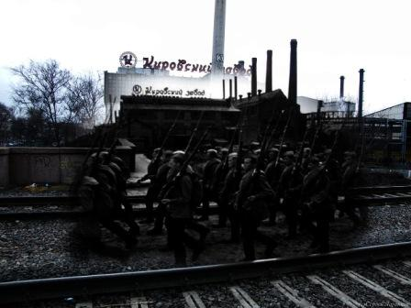
«Ты царей пережил и вождей, Город-праведник, город-смутьян, И брусчатка, твоих площадей, Помнит каждого из горожан. Каждый час твой историей стал - В бронзе залов музейных, в стихах, Он мелодией грозной звучал В черно-белых блокадных ночах.»
Галина Тимошенко

Slide 6
1 день
Сбор группы в г. Одинцово. Трансфер в аэропорт Внуково. Перелет Москва – Санкт-Петербург. Время в полете 1.30 час.
Встреча группы в аэропорту «Пулково 1». Путевая экскурсия «Здравствуй Ленинград».
Завтрак в кафе города.
Обзорная экскурсия по городу "Блокадный Ленинград". Экскурсия в музей блокады и обороны Ленинграда. Посещение Монумента «Героическим защитникам Ленинграда». Посещение «Пискаревского мемориального кладбища». Возложение цветов.
Обед в ресторане гостинице. Размещение в гостинице. Свободное время. Ужин в ресторане гостиницы.

Slide 7
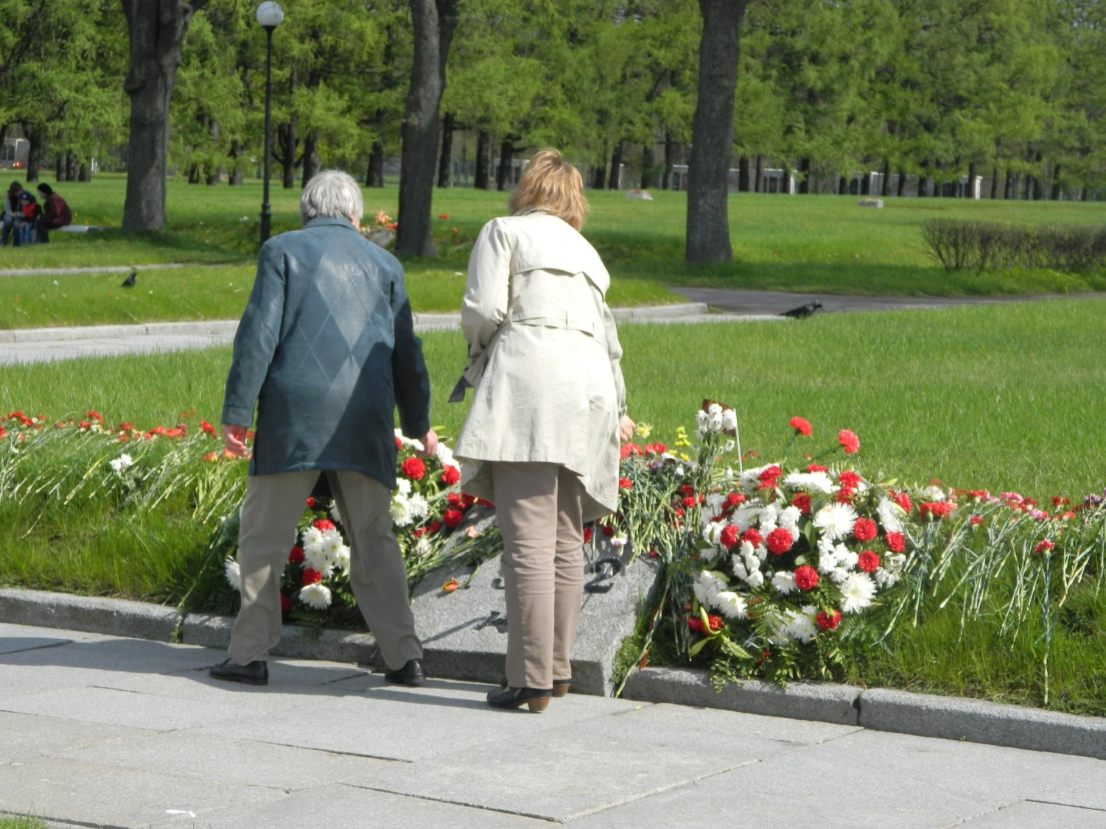
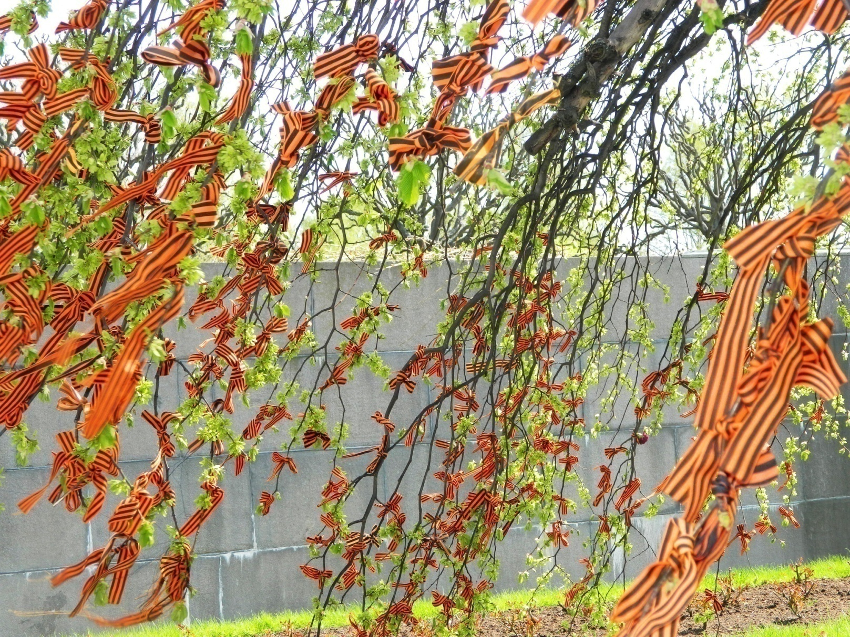
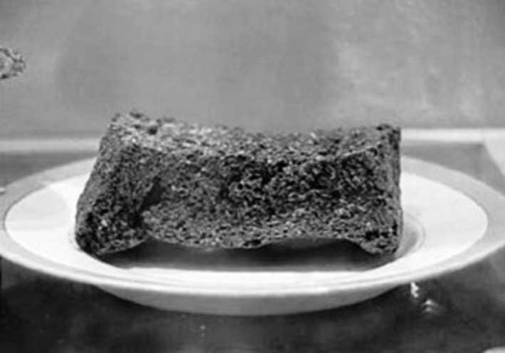
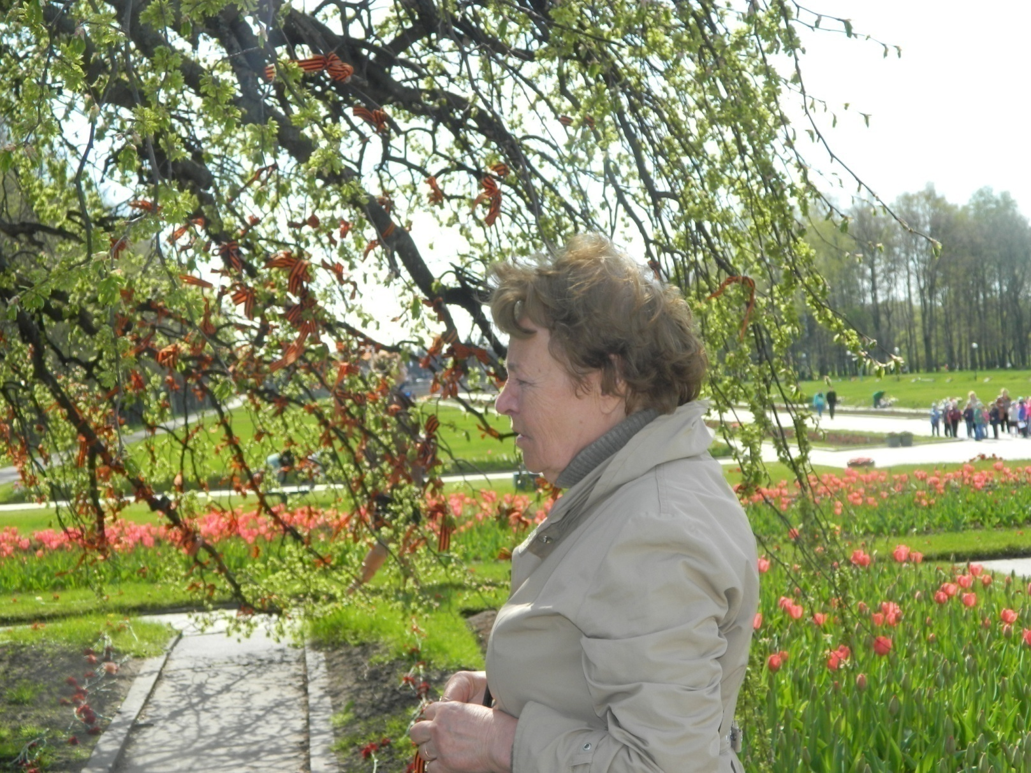
«По Ленинграду смерть метет, Она теперь везде, Как ветер…»
Ю. Воронов

Slide 8
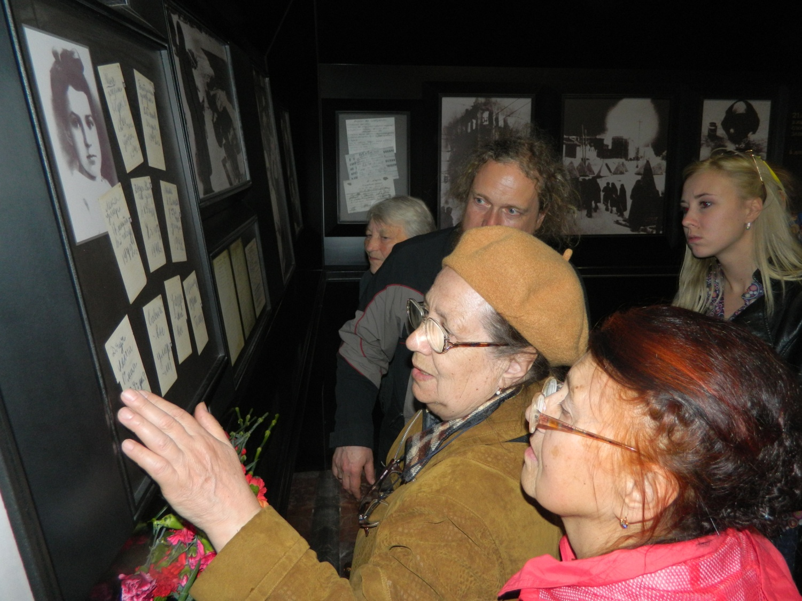
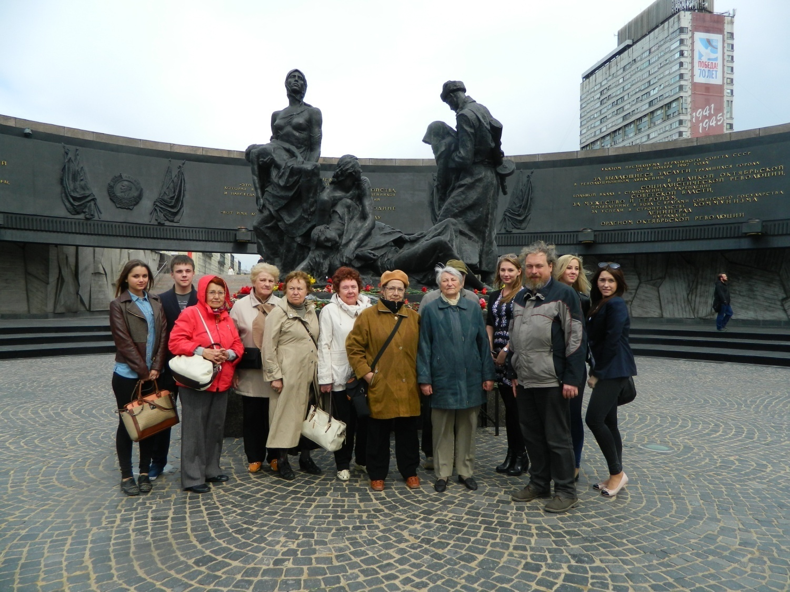
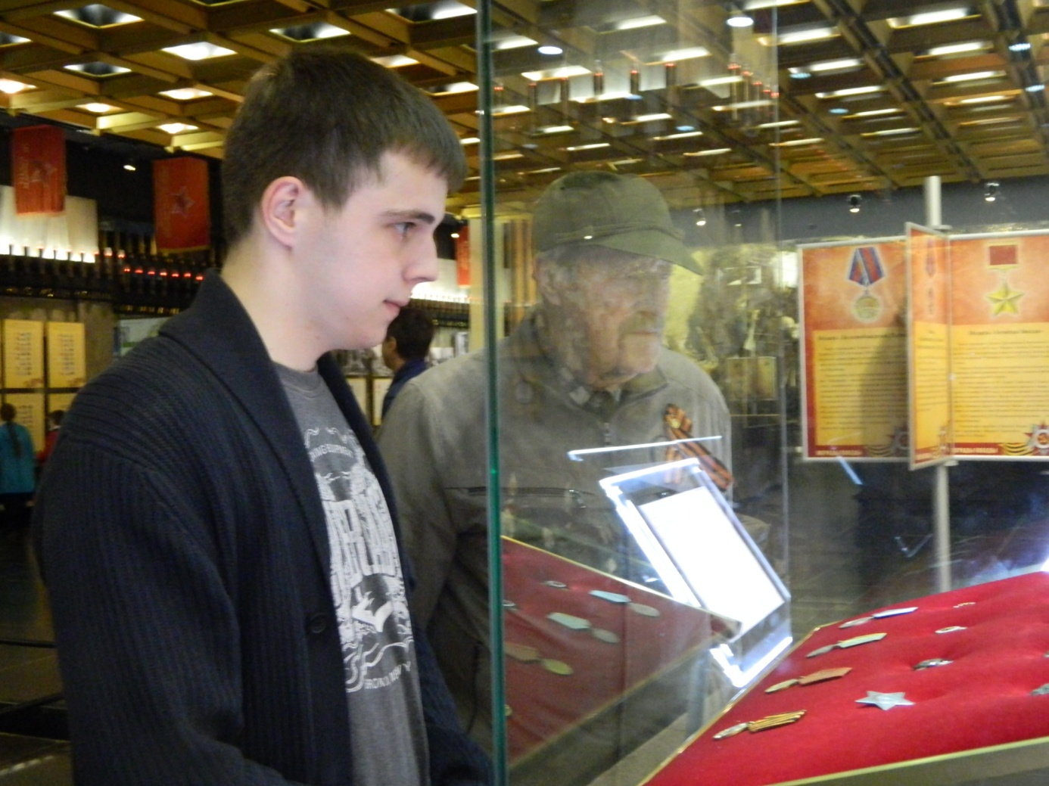
Мемориал героическим защитникам Ленинграда

Slide 9
2 день
Завтрак в гостинице.
Выезд на экскурсию в Кронштадт. Путевая экскурсия «Верный спутник Петербурга». Обзорная экскурсия по городу «Кронштадт: военно-морская столица России» (Якорная площадь, Морской собор, Петровская гавань, памятный знак на месте Андреевского собора). Посещение мемориала «Малая дорога жизни», Музея истории Кронштадта .
Возвращение в гостиницу. Обед в ресторане гостиницы. Свободное время. Ужин в ресторане гостиницы.

Slide 10
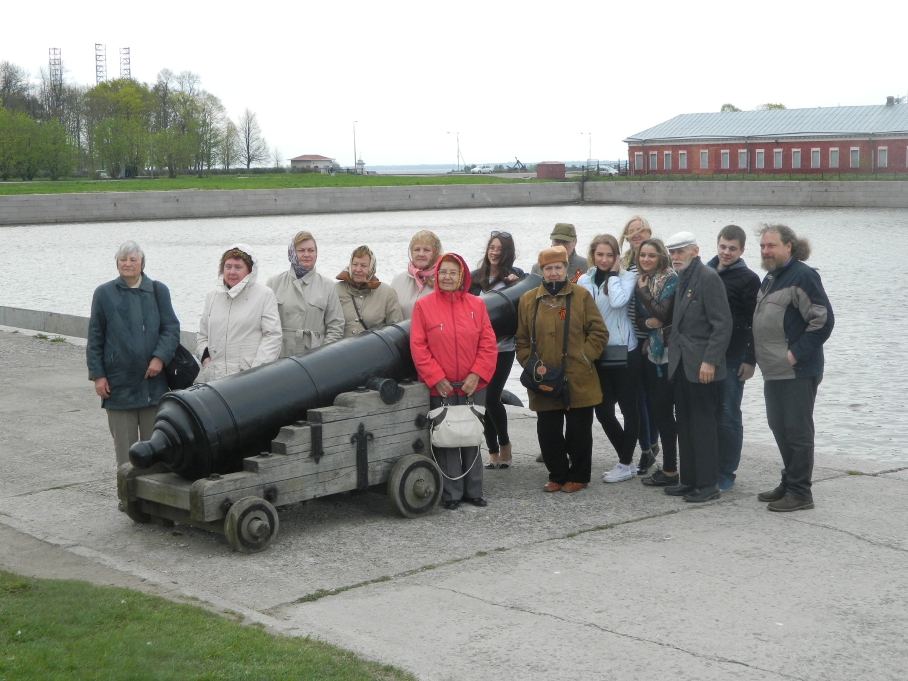
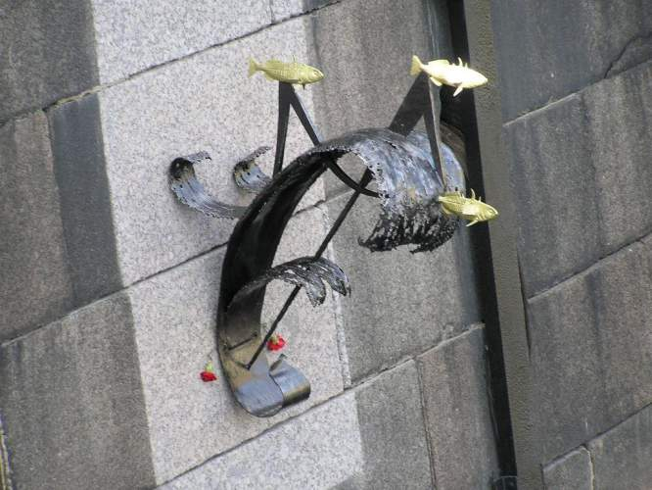
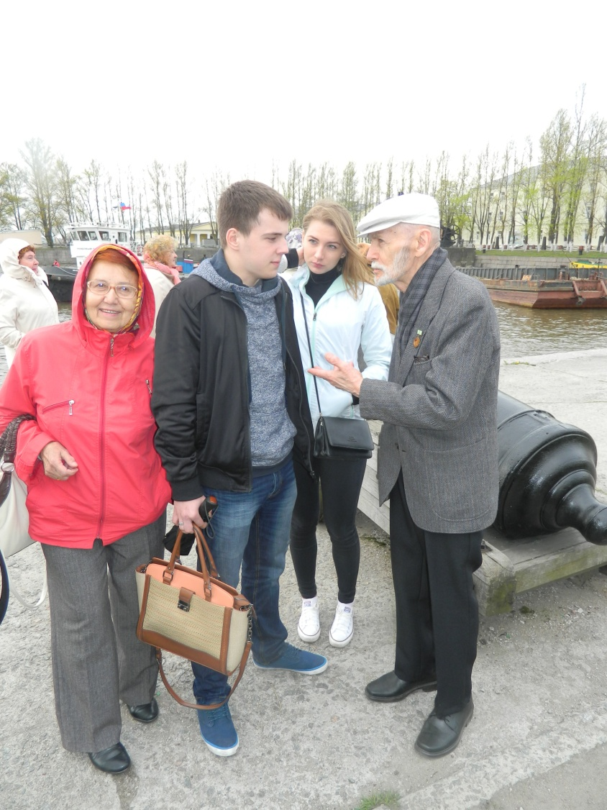
«Как в бою гранату
Как хлебную птюшку,
Ценили в блокаду
Мы рыбку-колюшку.
С тех пор мне все ближе
Не все в мире пушки.
Я памятник вижу
Блокадной колюшке…»
(Л. Ведяйкин)

Slide 11
3 день
Завтрак в гостинице.
Выезд на экскурсию в Царское Село (г. Пушкин). Путевая экскурсия «Загородные дворцы Петербурга». Посещение Екатерининского дворца и Янтарной комнаты, прогулка по парку.
Возвращение в гостиницу. Обед в ресторане гостиницы. Свободное время.
Вечер воспоминаний "Гордимся и помним».
Ужин в ресторане гостиницы.

Slide 12
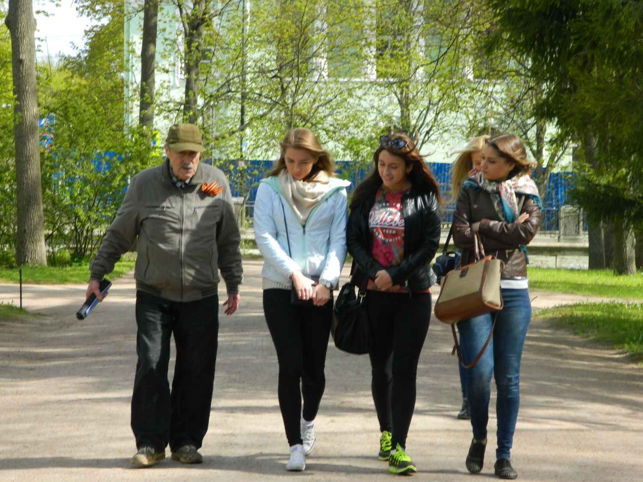
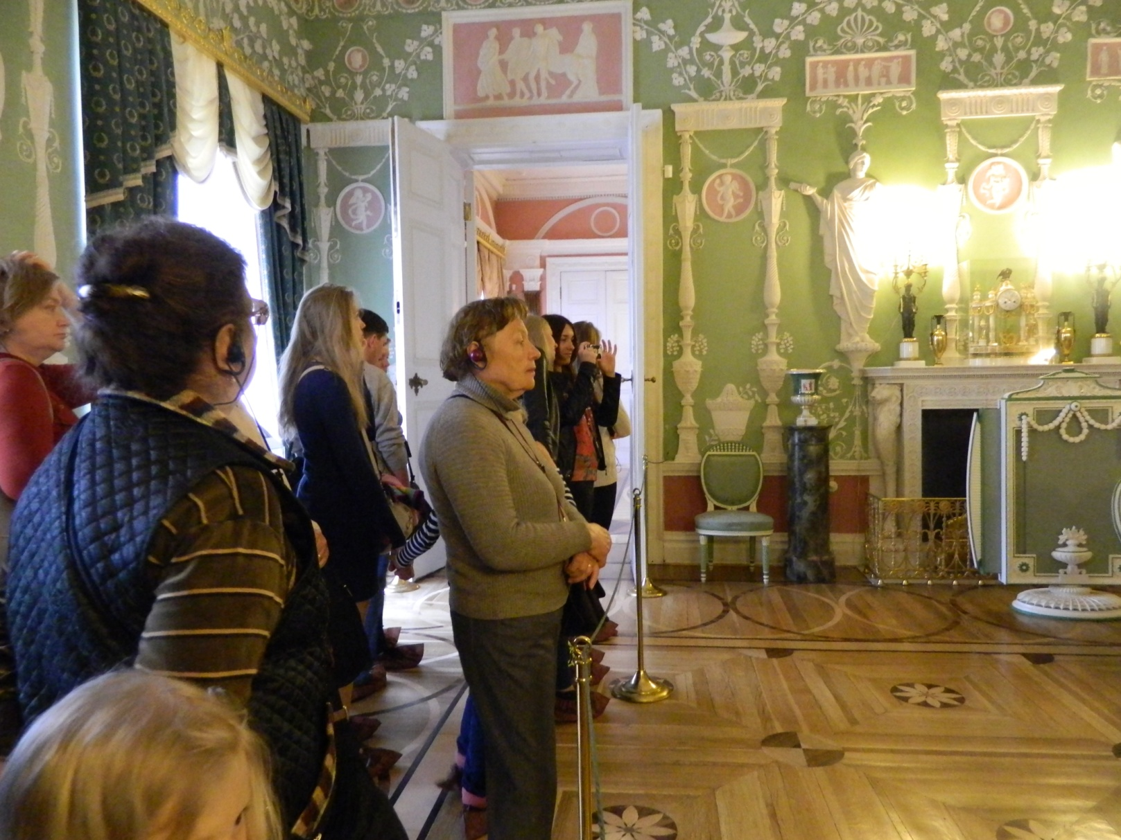
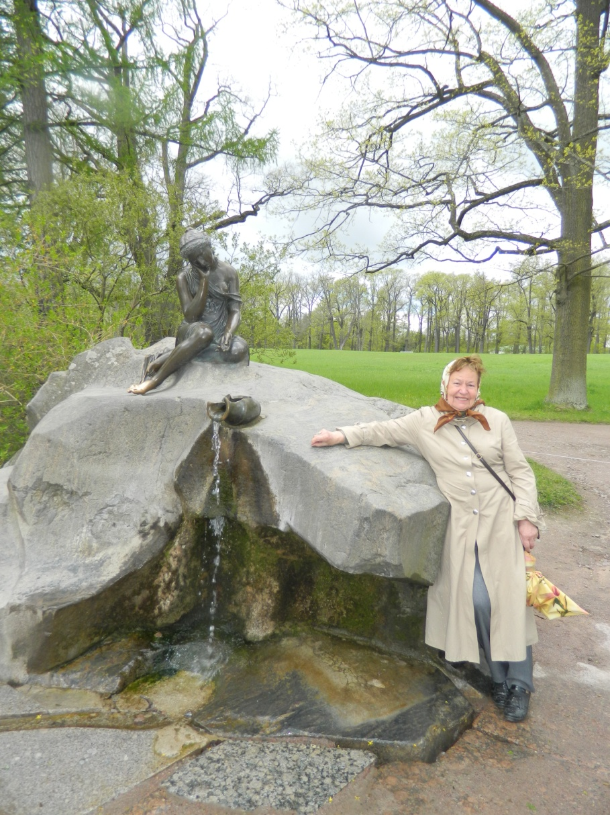
«На горнем, самом видном месте, Как пышный, сказочный венец, Украсивший убор невесты, Сияет золотом дворец…»
( Е. Груданов)

Slide 13
4 день
Завтрак в гостинице.
Экскурсия «Особняки М.Кшесинской и В.Брандта на фоне истории».
Возвращение в гостиницу. Обед в ресторане гостиницы. Свободное время.
Ужин в ресторане гостиницы.

Slide 14
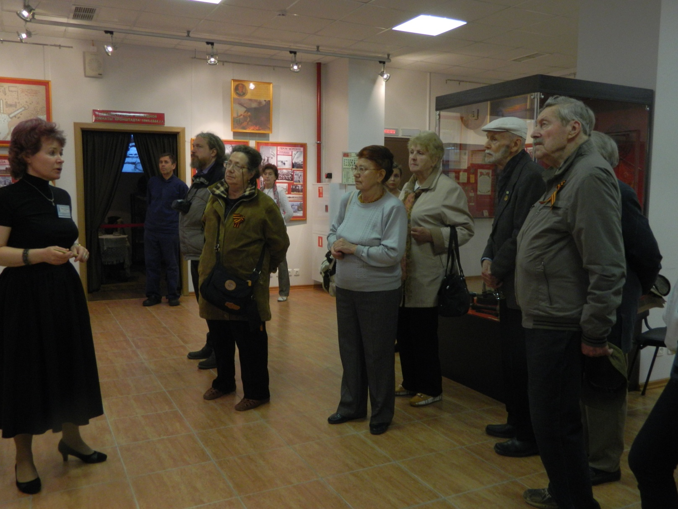
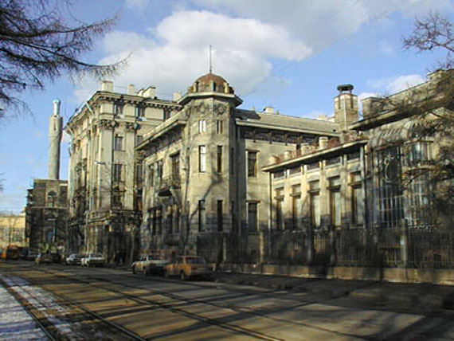
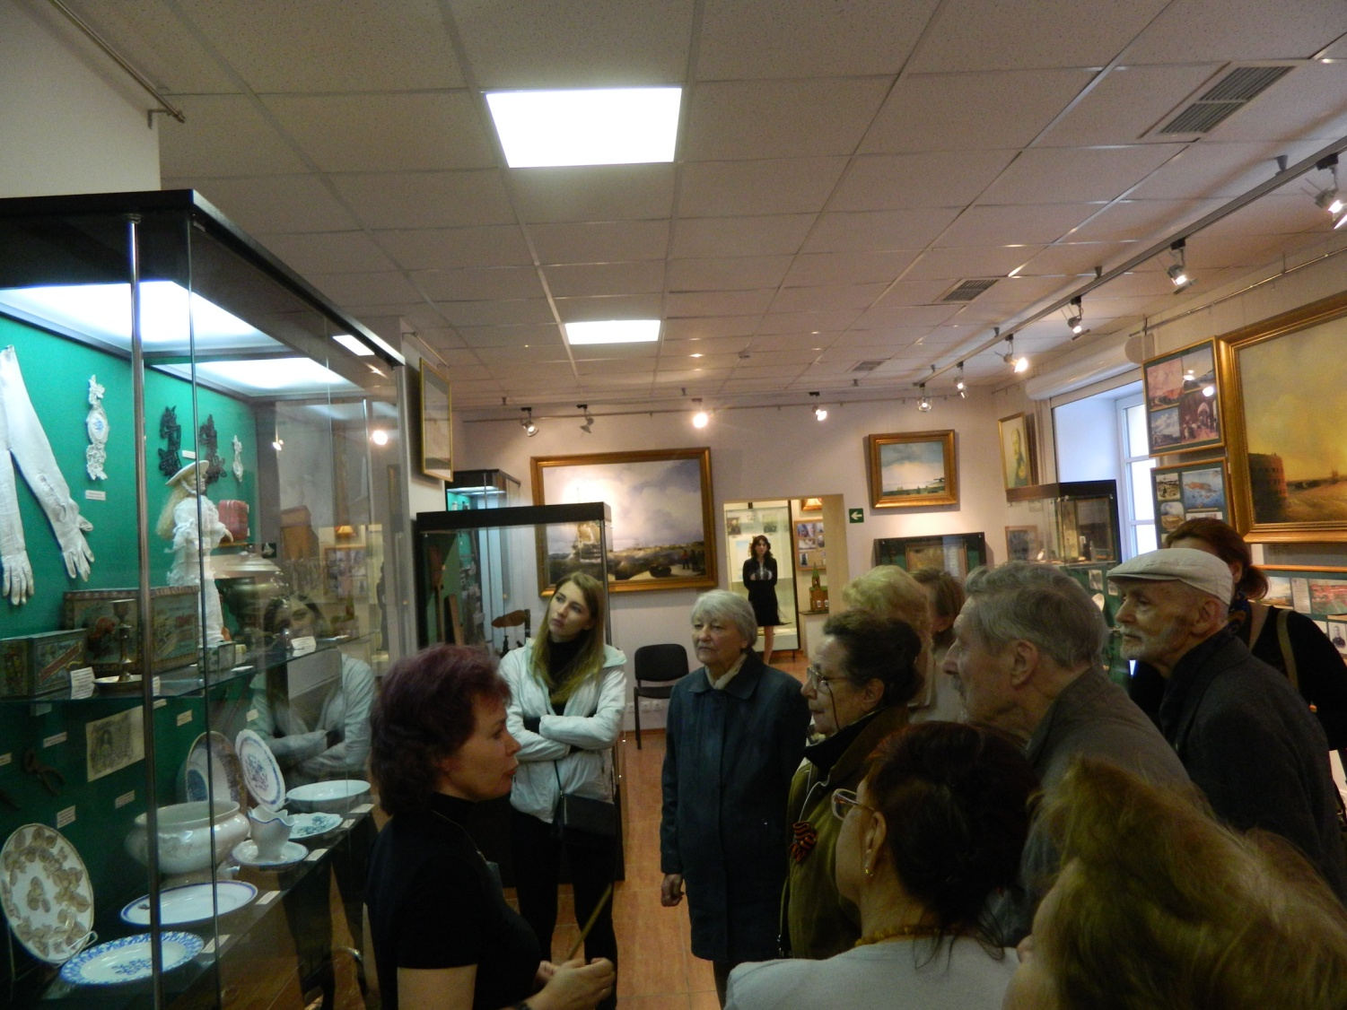
«Вы в Петербурге, в шумной доле Себе живите без преград, Вы переноситесь по воле Из края в край, из града в град…»
(К. Павлова)

Slide 15
5 день
Завтрак в гостинице. Освобождение номеров.
Экскурсионная прогулка «Прощание с Петербургом» (набережные реки Нева, Большеохтинский мост, Смольный собор, Таврический дворец, башня Водоканала, Музей воды, Музей Суворова, Александро-Невская лавра, площадь Восстания, Лиговский проспект, Московские ворота)
Трансфер в аэропорт «Пулково». Перелет Санкт-Петербург-Москва. Время в полете 1 час 30 минут.
Трансфер из аэропорта Внуково до г. Одинцово.

Slide 16
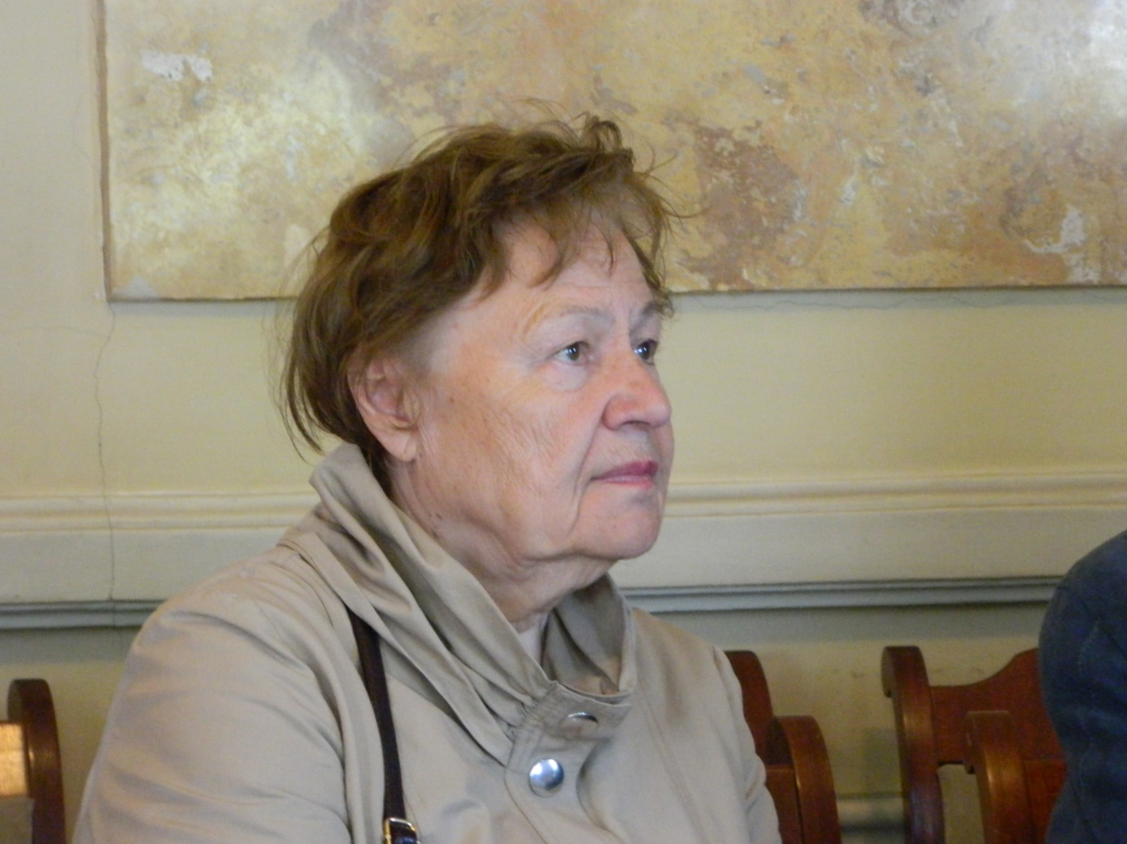
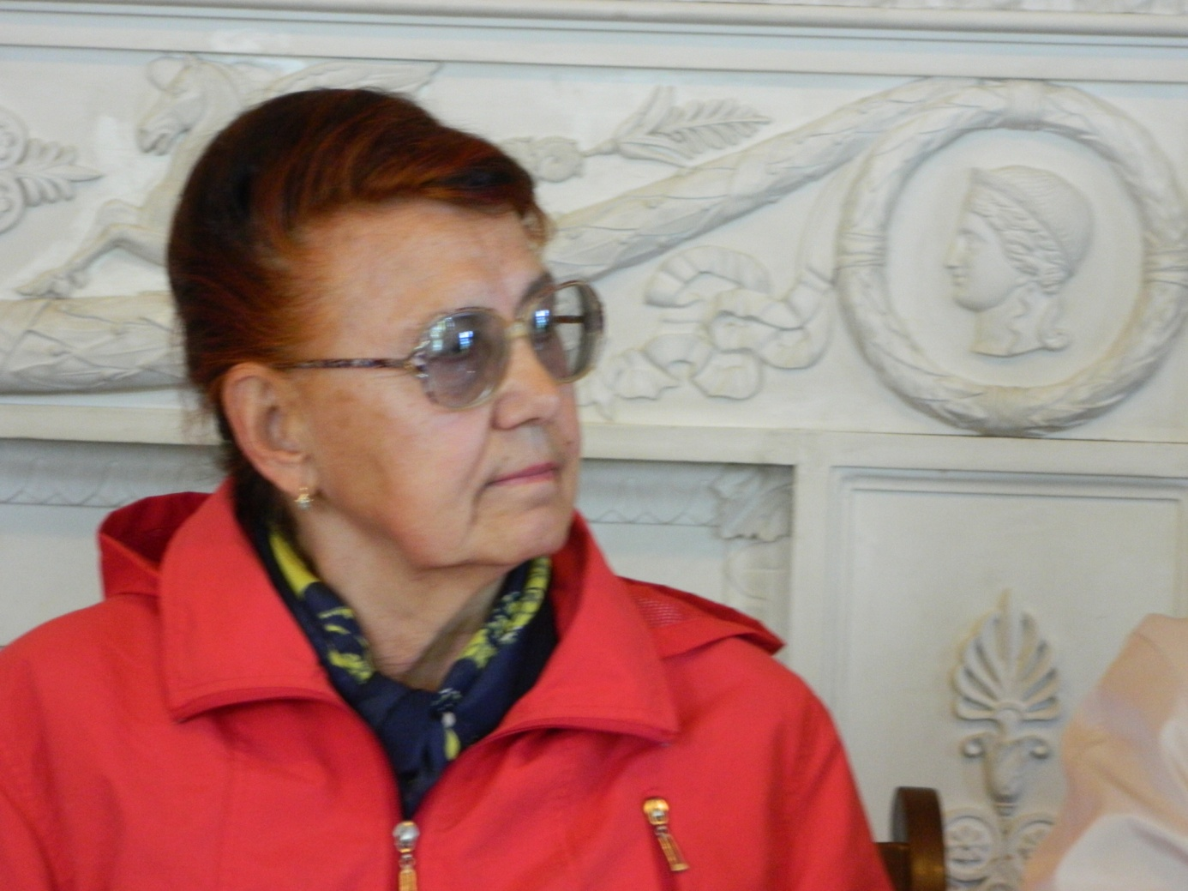
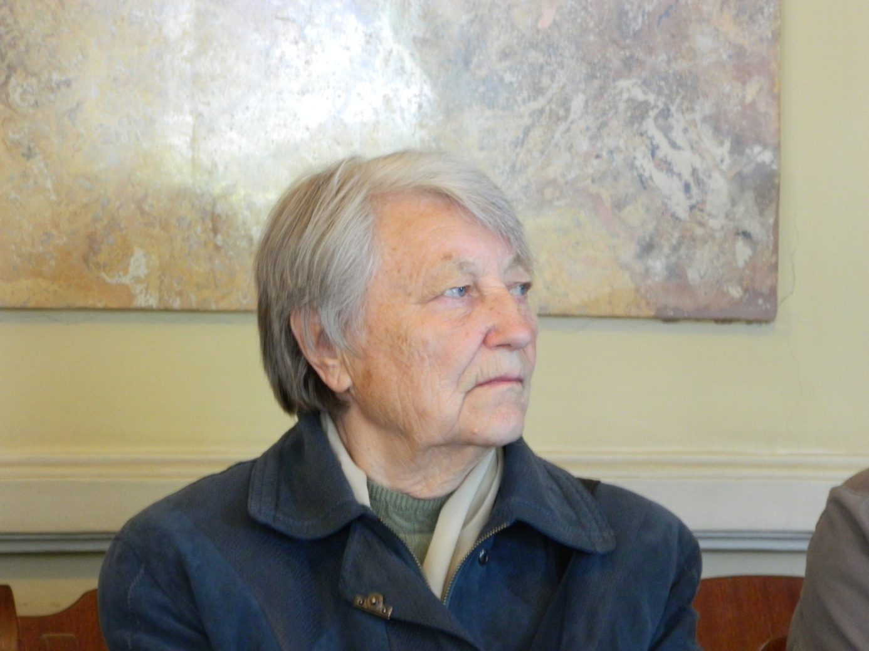
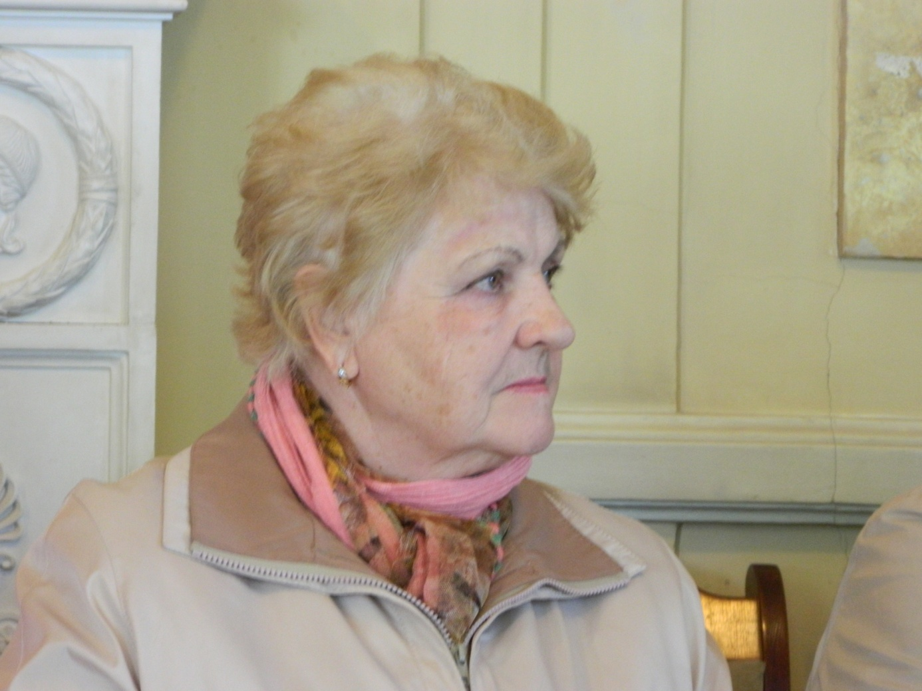
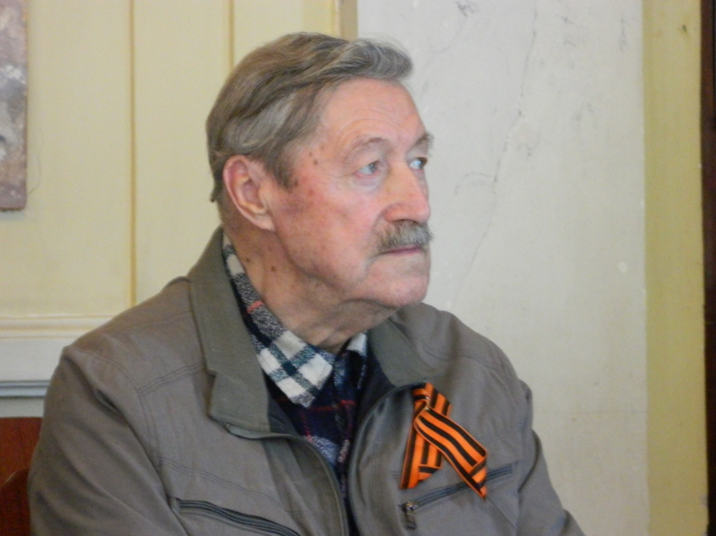
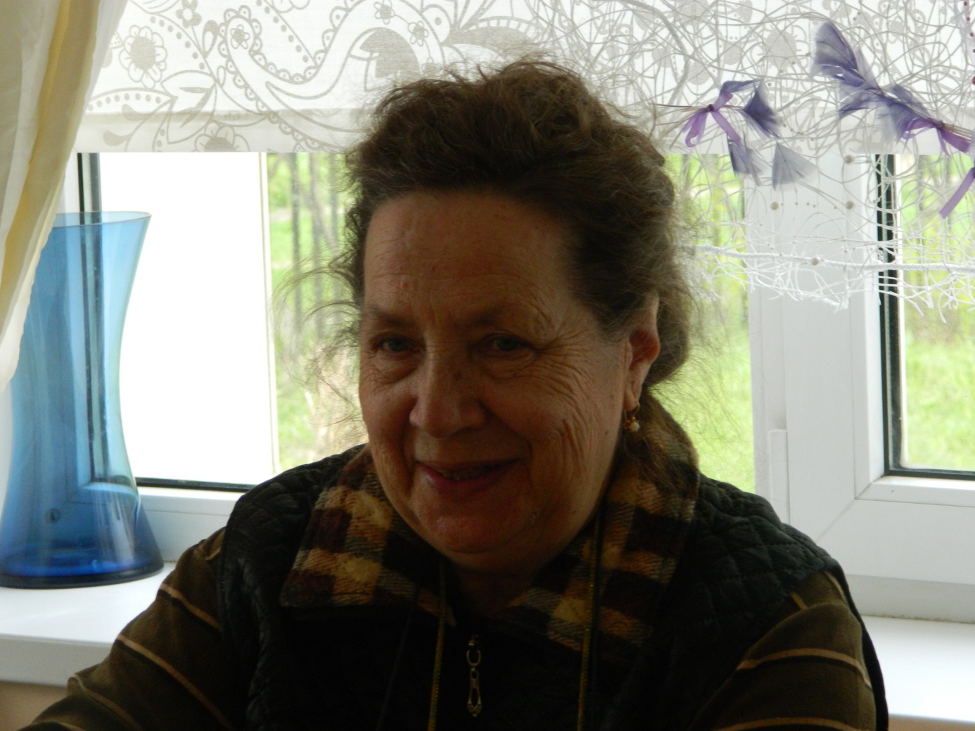
«Я вернулся в мой город, знакомый до слёз, До прожилок, до детских припухлых желёз.
Ты вернулся сюда, так глотай же скорей Рыбий жир ленинградских речных фонарей…»
(О. Мандельштам)

Slide 17
Программа разработана: МУП «Одинцовское БЮРО путешествий и экскурсий» Московская область, г. Одинцово, ул. Маршала Бирюзова 30Б Контактные телефоны: (495) 590-88-28, 590-83-92 Сайт в Интернете: www.odin-tour.ru

